Slide 1



Niveau
Mathématiques
Niveau
1AC
Période de remédiation
Parcours
1
Domaine
Entiers
Séance 08
Test de fin de domaine

Slide 2

Repérage dans la semaine
Séance 6
Division des entiers avec ou sans reste
Séance 7
Consolidation
Séance 8
Test de fin de domaine
Séance 9
Correction du test
Séance 10
Reconnaître et représenter des fractions

Slide 3


Test de fin de domaine
55 min

Slide 4
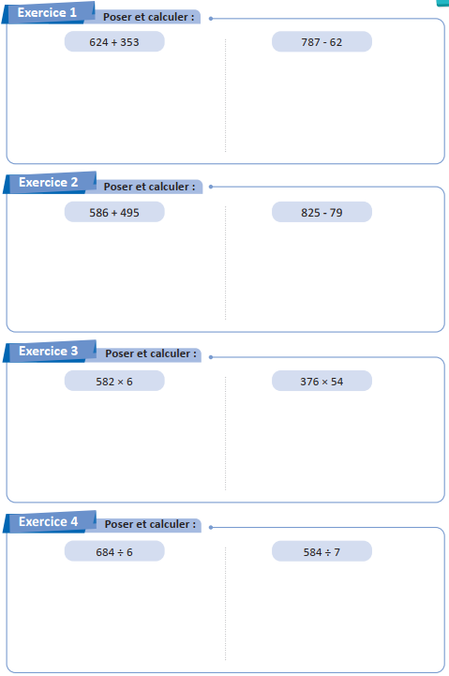
Écrivez vos réponses au crayon dans les espaces ou les zones réservés du livret.
L'enseignant invite les élèves à lire chaque question attentivement et à réfléchir avant de répondre pour éviter les erreurs.
Page 33

Slide 5

Fin de la séance

